Slide 1
第四章 模块化程序设计- 函数
C语言是通过函数来实现模块化程序设计的。所以较大的C语言应用程序，往往是由多个函数组成的，每个函数分别对应各自的功能模块。

Slide 2
4.1 函数的定义
1．任何函数（包括主函数main()）都是由函数说明
和函数体两部分组成。根据函数是否需要参数，
可将函数分为无参函数和有参函数两种。
（1）无参函数的一般形式
函数类型 函数名( void )
{ 说明语句部分；
可执行语句部分；
}

Slide 3
4.1 函数的定义
（2）有参函数的一般形式
函数类型 函数名( 数据类型 参数[，数据类型 参数2……] )
{ 说明语句部分；
可执行语句部分；
}
有参函数比无参函数多了一个参数表。调用有参函数时，
调用函数将赋予这些参数实际的值。
为了与调用函数提供的实际参数区别开，将函数定义中的
参数表称为形式参数表，简称形参表。

Slide 4
[例4.1] 定义一个函数，用于求两个数中的大数。
/*功能：定义一个求较大数的函数并在主函数中调用*/
int max(int n1, int n2) /*定义一个函数max()*/
{ return (n1>n2?n1:n2)；
}
int main(){
int num1,num2；
printf("input two numbers:\n")；
scanf("%d%d", &num1, &num2)；
printf("max=%d\n", max(num1,num2))；
return 0；
}

Slide 5
4.1 函数的定义
2．说明
（1）函数定义不允许嵌套。
在Ｃ语言中，所有函数（包括主函数main()）都是平行的。
一个函数的定义，可以放在程序中的任意位置。但在一个
函数的函数体内，不能再定义另一个函数，即不能嵌套定义。
（2）空函数──既无参数、函数体又为空的函数,一般
用在调试程序中。其一般形式为：
[函数类型] 函数名(void)
{ }

Slide 6
4.1.2 函数的返回值与函数类型
Ｃ语言的函数兼有其它语言中的函数和过程两种功能，从
这个角度看，又可把函数分为有返回值函数和无返回值函
数两种。
1．函数返回值与return语句
有参函数的返回值，是通过函数中的return语句来获得的。
（1）return语句的一般格式： return ( 返回值表达式 );

Slide 7
4.1.2 函数的返回值与函数类型
（2）return语句的功能：返回调用函数，并将“返
回值表达式”的值带给调用函数。
注意：调用函数中无return语句，并不是不返回一
个值，而是一个不确定的值。为了明确表示不返回
值，可以用“void”定义成“无（空）类型”。

Slide 8
如果有多个return语句，每个return后面返回不返
回值、返回值的类型应该相同。
A ( int n)
{ if (n>10) return (2*n+3);
else return;
} 编译时会给出警告
float y (float x)
{ if (x<0) return (x*x-x+1);
else return(x*x*x+x+3);
}

Slide 9
4.1.2 函数的返回值与函数类型
2．函数类型
在定义函数时，对函数类型的说明，应与return语句中,返
回值表达式的类型一致。如果不一致，则以函数类型为准。
如果缺省函数类型，则系统一律按整型处理。
为了使程序具有良好的可读性并减少出错，所有函数都标
上类型，不要求返回值的函数应定义为空类型。

Slide 10
4.1.3 对被调用函数的说明和函数原型
采用函数原型方式，对被调用函数进行说明，其一般
格式如下：
函数类型 函数名(数据类型[参数名1][, 数据类型[ 参数名2]…])；
对被调用函数进行说明,以提供对函数调用时的检查，
包括函数类型，函数名，参数的类型和项数。

Slide 11
4.1.3 对被调用函数的说明和函数原型
在以下2种情况下，可以省去对被调用函数的说明：
（1）被调用函数的定义出现在调用函数之前。
（2）在函数外部（例如头文件）预先对各个函数进行
了说明。

Slide 12
4.1.4 函数的调用
1）Ｃ语言中，函数调用的一般形式为：
函数名([实际参数表])

Slide 13
4.1.4 函数的调用
在Ｃ语言中，可以用以下几种方式调用函数：
（1）函数表达式。
c + d * max(a,b)
（2）函数语句。函数调用可作为一条独立的语句。
printf("%d\n", i);
（3）函数实参。函数作为另一个函数调用的实际参数。
gcd(max(a,b), min(c, d))

Slide 14
4.1.4 函数的调用
2）实参在类型上按顺序与形参，必须一一对应和匹配。
如果类型不匹配，C编译程序将按赋值兼容的规则进行
转换。
如果实参和形参的类型不赋值兼容，通常并不给出
出错信息，且程序仍然继续执行，只是得不到正确的
结果。
对形参的名字并不检测。

Slide 15
4.1.4 函数的调用
3）如果实参表中包括多个参数，对实参的求值顺序随系
统而异。
如 i=3;
printf("%d,%d", i, i++);
在BC中的结果: 4, 3
在VC中的结果：3，3

Slide 16
4.1.5 函数的形参与实参
函数的参数分为形参和实参两种，作用是实现数
据传送。
形参出现在函数定义中，只能在该函数体内使用。
发生函数调用时，调用函数把实参的值复制1份，
传送给被调用函数的形参，从而实现调用函数向
被调用函数的数据传送。

Slide 17
4.1.5 函数的形参与实参
参数传递举例
x
y
void swap(int x, int y){
int t;
t=x, x=y, y=t;
}
int main(){
int a=1, b=4;
swap(a, b);
return 0；
}
1
4
4
1
1
4
a
b

Slide 18
4.1.5 函数的形参与实参
说明：
（1）实参都必须具有确定的值。
（2）形参变量只有在被调用时，才分配内存单元；
调用结束时，即刻释放所分配的内存单元。
（3）实参对形参的数据传送是单向的。
（4）实参和形参占用不同的内存单元，即使同名也互不
影响。

Slide 19
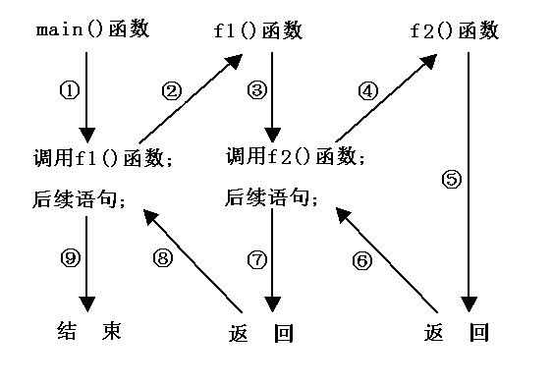
4.2 函数的嵌套调用和递归调用
4.2.1 函数的嵌套调用
函数的嵌套调用是指，在执行被调用函数时，被调用函数又调用了
其它函数。其关系可表示如下图。

Slide 20
4.2 函数的嵌套调用和递归调用
[例4.4] 计算s=1^{k}+2^{k}+3^{k}+……+N ^{k}
/*功能：函数的嵌套调用*/
#define K 4
#define N 5
long f1(int n,int k) /*计算n的k次方*/
{
long power=n;
int i;
for(i=1;i<k;i++) power *= n;
return power;
}

Slide 21
4.2 函数的嵌套调用和递归调用
long f2(int n,int k) { /*计算1到n的k次方之累加和*/
long sum=0;
int i;
for(i=1;i<=n;i++) sum += f1(i, k);
return sum;
}
int main(){
printf("Sum of %d powers of integers from 1 to %d = ",K,N);
printf("%d\n",f2(N,K));
return 0;
}

Slide 22
4.2.2 函数的递归调用
函数的递归调用是指，一个函数在它的函数体内，直接或间接地调用它自身。
f函数
f1函数
f2函数
调用f函数
调用f2函数
调用f1函数

Slide 23
4.2.2 函数的递归调用
Ｃ语言允许函数的递归调用。在递归调用中，调用函数又是被调用函数，执行递归函数将反复调用其自身。每调用一次就进入新的一层。
为了防止递归调用无终止地进行，必须在函数内有终止递归调用的手段。常用的办法是加条件判断，满足某种条件后就不再作递归调用，然后逐层返回。

Slide 24
4.2.2 函数的递归调用
[例4.5] 用递归法计算n!。
/*功能：通过函数的递归调用计算阶乘*/
long fac(int n)
{
long f;
if(n==0) return(1);
else return(fac(n-1)*n;)
}

Slide 25
4.2.2 函数的递归调用
int main(){
int n;
long y;
printf("input a inteager number:\n");
scanf("%d",&n);
y=fac(n);
printf("%d!=%ld\n",n,y);
return 0;
}

Slide 26
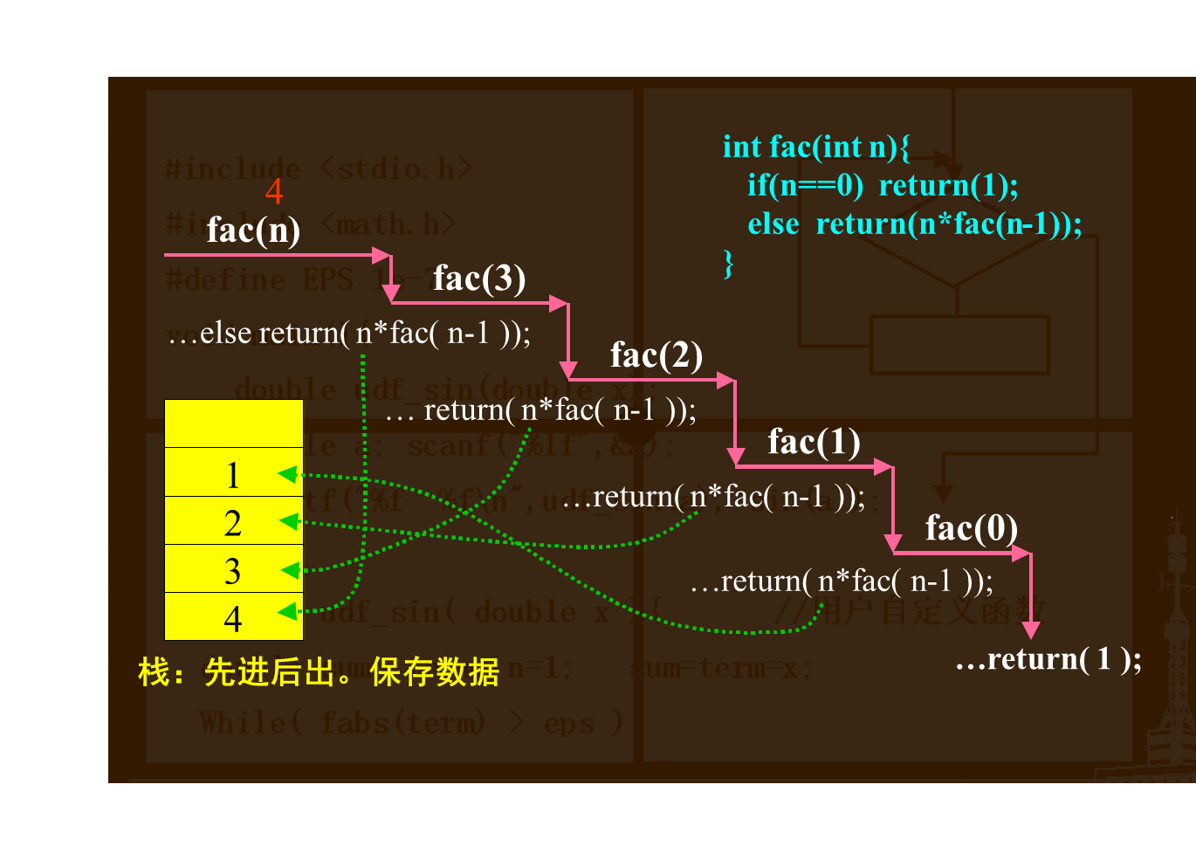
int fac(int n){
4
if(n==0) return(1);
fac(n)
else return(n*fac(n
-
1));
fac(3)
}
…
else return( n*fac( n
-
1 ));
fac(2)
…
return( n*fac( n
-
1 ));
fac(1)
1
…
return( n*fac( n
-
1 ));
2
fac(0)
3
…
return( n*fac( n
-
1 ));
4
栈：先进后出。保存数据
…
return( 1 );

Slide 27
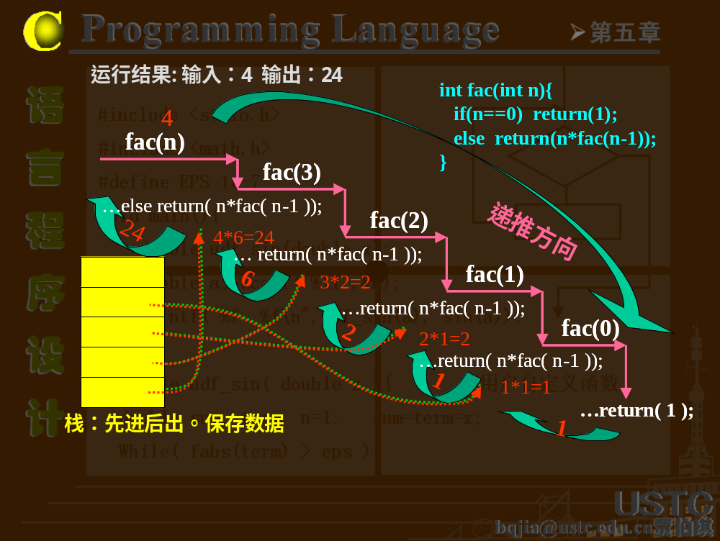
反推方向

Slide 28
4.3 数组作为函数参数
数组用作函数参数有两种形式：一种是把数组元素（又称下标变量）作为实参使用；另一种是把数组名作为函数的形参和实参使用。

Slide 29
4.3.1 数组元素作为函数参数
4.3 数组作为函数参数
数组元素就是下标变量，它与普通变量并无区别。数组
元素只能用作函数实参，其用法与普通变量完全相同：
在发生函数调用时，把数组元素的值传送给形参，实现
单向值传送。

Slide 30
4.3 数组作为函数参数
[例4.6] 写一函数，统计字符串中字母的个数。
/*功能：数组元素作为函数实参*/
int isalp(char c)
{
if (c>='a'&&c<='z'||c>='A'&&c<='Z')
return(1);
else return(0);
}

Slide 31
4.3 数组作为函数参数
int main(){
int i,num=0; char str[255];
printf("Input a string: ");
gets(str);
for(i=0;str[i]!='\0';i++)
if (isalp(str[i])) num++;
puts(str);
printf("num=%d\n",num);
return 0;
}

Slide 32
4.3.2 数组名作为函数的形参和实参
4.3 数组作为函数参数
数组名作函数参数时，既可以作形参，也可以作实参。
数组名作函数参数时，要求形参和相对应的实参都必须
是类型相同的数组，都必须有明确的数组说明

Slide 33
4.3 数组作为函数参数
[例4.7] 已知某个学生5门课程的成绩，求平均成绩。
float aver(float a[ ]) /*求平均值函数*/
{
int i；
float av,s=a[0]；
for(i=1；i<5；i++) s += a[i]；
av=s/5；
return av；
}

Slide 34
4.3 数组作为函数参数
int main(){
float sco[5],av；
int i；
printf("\ninput 5 scores:\n")；
for(i=0；i<5；i++)
scanf("%f",&sco[i])；
av=aver(sco)； /*调用函数，实参为数组名*/
printf("average score is %5.2f\n",av);
return 0;
}

Slide 35
4.3 数组作为函数参数
说明：
（1）用数组名作函数参数，应该在调用函数和被调用函数中分别定义
数组，且数据类型必须一致，否则结果将出错。
（2）C编译系统对形参数组大小不作检查，所以形参数组可以不指定
大小。例如，本案例中的形参数组a[]。
（3）当形参是多维数组时，注意只能省略第一维的大小说明。

Slide 36
4.3 数组作为函数参数
特别注意：数组名用来作为函数的参数，与变量、
数组元素作为函数的参数有本质的区别！
数组名用来作为函数的参数传递的是地址,即将作为实参的数组的首地址传给了形参数组，使形参数组与实参数组共占同一段内存单元，从而，形参数组元素的改变实质上也就是实参数组元素的改变！

Slide 37
4.3 数组作为函数参数
思考：
数组名作为函数参数，形参数组元素
的改变使实参数组元素也发生改变，是否
与参数的值传递是单向的这一论断矛盾？

Slide 38
4.4 内部变量与外部变量
Ｃ语言中所有的变量都有自己的作用域。变量说明的位置不同，其作用域也不同，据此将Ｃ语言中的变量分为内部变量和外部变量, 变量的作用域是从变量的作用空间上对变量进行描述。

Slide 39
4.4.1 内部变量
在一个函数内部定义的变量是内部变量，它只在该函数范围内有效。在此函数之外就不能使用这些变量了。所以内部变量也称“局部变量”。

Slide 40
例如：
int f1(int a) /*函数f1*/
{ int b,c；
……
} /*a,b,c作用域：仅限于函数f1()中*/
int f2(int x) /*函数f2*/
{ int y,z；
……
} /*x,y,z作用域：仅限于函数f2()中*/
main()
{ int m,n；
……
} /*m,n作用域：仅限于函数main()中*/

Slide 41
4.4.1 内部变量
关于局部变量的作用域还要说明以下几点：
1．主函数main()中定义的内部变量，也只能在主函数中使
用，其它函数不能使用。同时，主函数中也不能使用其它函
数中定义的内部变量。因为主函数也是一个函数，与其它函
数是平行关系。
2．形参变量也是内部变量，是被调用函数的局部变量；实
参变量，则是调用函数的局部变量。

Slide 42
4.4.1 内部变量
3．允许在不同的函数中使用相同的局部变量名，它们代
表不同的对象，分配不同的单元，互不干扰，也不会发生
混淆。
4．在复合语句中也可定义变量，其作用域只在复合语句
范围内。

Slide 43
4.4.2 外部变量
在函数外部定义的变量称为外部变量。以此类推，在函数
外部定义的数组就称为外部数组。
外部变量不属于任何一个函数，其作用域是：从外部变量
的定义位置开始，到本文件结束为止。
外部变量可被作用域内的所有函数直接引用，所以外部变
量又称全局变量。

Slide 44
[例4.9] 输入长方体的长（l）、宽（w）、高（h），
求长方体体积及正、侧、顶三个面的面积。
/*功能：利用全局变量计算长方体的体积及三个面的面积*/
int S1,S2,S3;
int vs(int a,int b,int c)
{ int v;
v=a*b*c; S1=a*b; S2=b*c; S3=a*c;
return v;
}
int main()
{int v,l,w,h;
clrscr();
printf("\ninput length,width and height： ");
scanf("%d%d%d",&l,&w,&h);
v=vs(l,w,h);
printf("v=%d S1=%d S2=%d S3=%d\n",v,S1,S2,S3);
}
形参a,b,c 及vs函数的变量v的作用域
S1,
S2,
S3,
的作用域
主函数的变量v,l,w,h的作用域

Slide 45
4.4.2 外部变量
对于全局变量还有以下几点说明：
（1）外部变量可提供函数模块之间的数据通信，但又
使这些函数依赖这些外部变量，因而使得这些函数的
独立性降低。
（2）在同一源文件中，允许外部变量和内部变量同名。
在内部变量的作用域内，外部变量将被屏蔽而不起作用。

Slide 46
4.4.2 外部变量
（3）外部变量的作用域是从定义点到本文件结束。如果定
义点之前的函数需要引用这些外部变量时，需要在函数内对
被引用的外部变量进行说明。外部变量说明的一般形式为：
extern 数据类型 外部变量1[，数据类型 外部变量2……]；

Slide 47
4.4.2 外部变量
注意：外部变量的定义和外部变量的说明是两回
事。外部变量的定义，必须在所有的函数之外，
且只能定义一次。而外部变量的说明，出现在要
使用该外部变量的函数内，而且可以出现多次。

Slide 48
4.4.2 外部变量
[例4.10] 外部变量的定义与说明。
int vs(int xl,int xw)
{
extern int xh； /*外部变量xh的说明*/
int v；
v=xl*xw*xh； /*直接使用外部变量xh的值*/
return v；
}

Slide 49
4.4.2 外部变量
int main(){
extern int xw,xh； /*外部变量的说明*/
int xl=5； /*内部变量的定义*/
printf("xl=%d,xw=%d,xh=%d\nv=%d",xl
,xw,xh,vs(xl,xw))；
return 0;
}
int xl=3,xw=4,xh=5；/*外部变量xl、xw、xh的定义*/

Slide 50
4.4.2 外部变量
运行结果：
xl=5,xw=4,xh=5
V=100

Slide 51
4.5 变量的动态存储与静态存储简介
在Ｃ语言中，对变量的存储类型说明有以下四种：自动变量(auto)、寄存器变量(register)、外部变量(extern)、静态变量(static)。自动变量和寄存器变量属于动态存储方式，外部变量和静态内部变量属于静态存储方式。变量的存储类别是对变量的存在时间进行描述（即存在时间).

Slide 52
内存中供用户使用的存储空间的情况：
Text: 代码区
double glb;
int max(int x,int y){
static st;
st+=x;
return st>y?st:y;
}
int main(){
int i;
char st[8]=“USTC”;
for(i=1;i<3;i++)
max(i,i*i)
return 0;
}
Data: 常量
BSS：全局和静态变量
Heap: 动态存储区
堆
栈
Stack: 局部变量

Slide 53
4.5.1 内部变量的存储方式
4.5 变量的动态存储与静态存储简介
1．静态存储──静态内部变量
（1）定义格式： static 数据类型 内部变量表；
（2）存储特点
1）静态内部变量属于静态存储。在程序执行过程中，
即使所在函数调用结束也不释放。换句话说，在程序执
行期间，静态内部变量始终存在，但其它函数是不能引
用它们的。

Slide 54
4.5 变量的动态存储与静态存储简介
2）定义但不初始化，则自动赋以“０”（整型
和实型）或‘\0’（字符型）；且每次调用它们
所在的函数时，即使有初始化，也不再重新赋初
值，只是保留上次调用结束时的值！
3）何时使用静态内部变量
①需要保留函数上一次调用结束时的值。
②变量只被引用而不改变其值。

Slide 55
4.5 变量的动态存储与静态存储简介
int main()
{ void increment (void);
increment();
increment();
increment();
}

Slide 56
4.5 变量的动态存储与静态存储简介
分别调用下面两种increment函数，试分析结果
void increment (void) void increment (void)
{ int x=0; { static int x=0;
x++; x++;
printf(“%d\n”,x); printf(“%d\n”,x);
} }

Slide 57
4.5 变量的动态存储与静态存储简介
运行结果：
1 1
1 2
1 3
2．动态存储──自动局部变量（又称自动变量）
（1）定义格式：[auto] 数据类型 变量表；
（2）存储特点

Slide 58
4.5 变量的动态存储与静态存储简介
1）自动变量属于动态存储方式。在函数中定义的自动
变量，只在该函数内有效；函数被调用时分配存储空
间，调用结束就释放。
在复合语句中定义的自动变量，只在该复合语句中有效；
退出复合语句后，也不能再使用，否则将引起错误。
2）定义而不初始化，则其值是不确定的。如果初始化，
则赋初值操作是在调用时进行的，且每次调用都要重新
赋一次初值。

Slide 59
4.5 变量的动态存储与静态存储简介
3）由于自动变量的作用域和生存期，都局限于定义它的
个体内（函数或复合语句），因此不同的个体中允许使
用同名的变量而不会混淆。即使在函数内定义的自动变
量，也可与该函数内部的复合语句中定义的自动变量同
名。
建议：系统不会混淆，并不意味着人也不会混淆，所以
尽量少用同名自动变量！

Slide 60
4.5.2 外部变量的存储方式
外部变量属于静态存储方式：
（1）静态外部变量──只允许被本源文件中的函数引用
其定义格式为： static 数据类型 外部变量表；
（2）非静态外部变量──允许被其它源文件中的函数引用
定义时缺省static关键字的外部变量，即为非静态外部变量。
其它源文件中的函数，引用非静态外部变量时，需要在引用函
数所在的源文件中进行说明：
extern 数据类型 外部变量表；

Slide 61
1.在一个文件内扩展外部变量的作用域
int max (int x,int y)
{ int z ;
z=x>y?x:y;
return(z);
}
main()
{ extern int A,B;
printf(“%d”,max(A,B));
}
int A=13,B= -8;

Slide 62
2.将外部变量的作用域扩充到其它文件。
file 1.c file 2.c
int x,y; extern int x,y;
char ch; extern char ch;
main() f1()
{ ….. { printf(“%d,%d\n”,x,y);
x=12; ……
y=24; ch=‘a’;
f1(); ……
printf(“%c”,ch); }
}

Slide 63
4.5 变量的动态存储与静态存储简介
静态局部变量和静态外部变量同属静态存储方式，
但两者区别较大：
（1）定义的位置不同。
（2）作用域不同。

Slide 64
4.5 变量的动态存储与静态存储简介
务必牢记：把内部变量改变为静态内部变量后，改变了它的存储方式，即改变了它的生存期。把外部变量改变为静态外部变量后，改变了它的作用域，限制了它的使用范围。因此，关键字“static”在不同的地方所起的作用是不同的。

Slide 65
4.6 内部函数和外部函数
当一个源程序由多个源文件组成时，Ｃ语言根据函数
能否被其它源文件中的函数调用，将函数分为内部函数和
外部函数。

Slide 66
4.6.1 内部函数（又称静态函数）
一个C程序可由若干个源文件组成，如果在一个源文
件中定义的函数，则只能被本文件中的函数调用，而不能
被同一程序其它文件中的函数调用，这种函数称为内部函
数。
定义一个内部函数，只需在函数类型前再加一个
“static”关键字即可，如下所示：
static 函数类型 函数名(函数参数表)
{……}

Slide 67
4.6.1 内部函数（又称静态函数）
关键字“static”，译成中文就是“静态的”，所以内部
函数又称静态函数。但此处“static”的含义不是指存储
方式，而是指对函数的作用域仅局限于本文件。

Slide 68
4.6.2 外部函数
外部函数的定义：在定义函数时，如果没有加关键字
“static”，或冠以关键字“extern”，表示此函数是外部函数：
[extern] 函数类型 函数名(函数参数表)
{……}
调用外部函数时，需要对其进行说明：
[extern] 函数类型 函数名(参数类型表)[，函数名2(参
数类型表2)……]；

Slide 69
[例4.11] 外部函数应用。
（1）文件mainf.c
main()
{extern void input(…),process(…),output(…);
input(…); process(…); output(…);
}
（2）文件subf1.c
……
extern void input(……) /*定义外部函数*/
{……}

Slide 70
4.6.2 外部函数
（3）文件subf2.c
……
extern void process(……) /*定义外部函数*/
{……}
（4）文件subf3.c
……
extern void output(……) /*定义外部函数*/
{……}

